Slide 1
豆瓣电影 Top250 爬虫 & 数据分析系统
完整Python网络爬虫数据采集与分析系统 · 期末项目答辩
小组成员：刘烈超、冯耀凯、陈佳林
GitHub: github.com/mollywprld/douban
2026年5月17日

Slide 2
目录 CONTENTS
目录
01
02
03
04
项目概述
爬虫核心模块
数据分析与可视化
数据库存储
项目背景与技术架构，核心流程与最终产出数据
Requests与Selenium双爬虫架构，反爬策略与性能对比
数据清洗、统计分析、情感分析与7类专业图表
MySQL关系型数据库设计，双表外键关联与批量插入
05
06
07
Scrapy高性能架构
工具与工程实践
项目成果与总结
Scrapy框架重构，数据管道与中间件设计
日志系统、工具类、项目结构与工程规范
最终产出数据、核心亮点与未来扩展方向
02

Slide 3
01
01
项目概述
项目背景、技术栈、核心架构与最终产出

Slide 4
项目概述
爬虫核心模块
数据分析与可视化
数据库存储
Scrapy架构
工具与工程实践
项目成果
项目背景与技术架构
项目背景
豆瓣电影Top250是中文互联网最具权威性的电影排行榜之一，涵盖评分、评论、类型等多维数据，是数据采集与分析的理想数据源。
技术栈
Python + Requests + Selenium + Scrapy + MySQL + Pandas + Matplotlib/WordCloud/SnowNLP
核心流程
爬取 → 清洗 → 入库 → 分析 → 可视化（一键执行）
最终产出
250
3750
250
7
部电影
条短评
张海报
类图表
• 完整MySQL数据表（movies + comments外键关联）
• 结构化清洗数据（CSV/JSON/Excel三种格式）
• 双爬虫架构（Requests轻量 + Scrapy高性能）
• 情感分析 + 高频关键词词云
系统架构
Requests/Selenium 爬取
Pandas 数据清洗
MySQL 数据存储
统计/情感分析
可视化
04

Slide 5
02
02
爬虫核心模块
Requests列表页爬虫 + Selenium详情页爬虫 + 反爬策略

Slide 6
项目概述
爬虫核心模块
数据分析与可视化
数据库存储
Scrapy架构
工具与工程实践
项目成果
整体框架
Requests 列表页爬虫
Selenium 详情页爬虫
• 爬取Top250列表页（10页 × 25条 = 250部）
• 提取：排名、标题、评分、评价人数、简介
• BeautifulSoup + lxml 解析HTML
• 智能分页、随机UA池、请求延时（1-4秒）
• 异常重试（超时/403/429等状态码）
• 代理IP池轮换、Cookie管理
• 无头Edge浏览器动态渲染JavaScript
• 提取：年份、片长、类型、IMDb、短评
• 反检测机制（webdriver隐藏/指纹伪装）
• 智能随机等待（2-4秒模拟真人）
• 短评"加载更多"自动处理
• 每部电影15条热门短评
协作流程
①基础层：BaseCrawler（通用能力封装）
②请求层：Requests 爬虫（列表页静态爬取）
③渲染层：Selenium 爬虫（详情页动态爬取）
④ 资源层：ImageDownloader（海报批量下载
06

Slide 7
项目概述
爬虫核心模块
数据分析与可视化
数据库存储
Scrapy架构
工具与工程实践
项目成果
基础层：BaseCrawler 爬虫基类
BaseCrawler 作为所有爬虫的父类，统一封装随机 UA、代理 IP 管理、失败计数、自动轮换、反爬刷新等通用能力，避免重复代码，保证所有子类拥有一致、稳定的反爬基础环境。通过代理失败阈值控制，实现代理智能切换；通过统一刷新接口，实现访问身份快速重置，大幅提升爬取成功率与稳定性。
核心代码
# 初始化：随机UA + 代理 + 重试计数 def __init__(self): self.headers = {"User-Agent": get_random_ua()} self.proxy = get_random_proxy() self.retry_count = 3 self.proxy_failure_count = 0 self.max_proxy_failure = 5 # 代理失败超过5次自动轮换 def get_proxies(self): if self.proxy_failure_count >= self.max_proxy_failure: self.proxy = get_random_proxy() self.proxy_failure_count = 0 return self.proxy # 一键更新代理与UA（反爬核心） def update_proxy_and_ua(self): self.proxy = get_random_proxy() self.headers["User-Agent"] = get_random_ua()
07

Slide 8
项目概述
爬虫核心模块
数据分析与可视化
数据库存储
Scrapy架构
工具与工程实践
项目成果
请求层：Requests 列表页爬虫
代码 1：增强请求（重试 + 代理 + 反爬识别）
该方法是整个静态爬取的请求入口，通过加载 Cookie、携带代理、循环重试、异常访问检测实现高稳定性请求。当页面出现反爬提示时，自动刷新代理与 UA 并延长等待时间；请求异常时标记代理失效并切换，确保在各种限制下仍能稳定获取页面数据。
代码 2：数据解析（字段提取 + 容错处理）
该方法是整个静态爬取的请求入口，通过加载 Cookie、携带代理、循环重试、异常访问检测实现高稳定性请求。当页面出现反爬提示时，自动刷新代理与 UA 并延长等待时间；请求异常时标记代理失效并切换，确保在各种限制下仍能稳定获取页面数据。
核心代码
核心代码
def _requests_get(self, url):
headers = self.headers.copy()
headers["Cookie"] = "; ".join(f"{k}={v}" for k, v in load_cookies().items())
for attempt in range(self.retry_count):
try:
resp = requests.get(url, headers=headers, proxies=self.get_proxies())
# 触发反爬则更换代理并等待
if "检测到异常访问" in resp.text:
self.update_proxy_and_ua()
self.random_sleep(5, 10)
continue
return resp
except:
self.mark_proxy_failure()
self.update_proxy_and_ua()
return None
def _parse_item(self, item):
movie = {}
# 提取排名
movie["rank_num"] = int(item.find("em").text) if item.find("em") else 0
# 提取标题
movie["title"] = item.find("span", "title").text.strip()
# 提取评分
movie["rating"] = float(item.find("span", "rating_num").text)
# 提取经典台词
quote = item.find("p", "quote")
movie["quote"] = quote.span.text.strip() if quote else "无经典台词"
return movie
07

Slide 9
项目概述
爬虫核心模块
数据分析与可视化
数据库存储
Scrapy架构
工具与工程实践
项目成果
渲染层：Selenium 详情页爬虫
核心代码 1：反检测机制
核心代码2：详情页数据提取
针对豆瓣对 Selenium 的自动化检测，通过多层伪装彻底隐藏爬虫特征：关闭浏览器自动化标识、移除自动化开关、通过 CDP 指令隐藏webdriver属性，使浏览器完全模拟真实用户环境，避免被页面识别为爬虫而拦截。
先定位页面信息区域，再通过正则表达式精准提取年份、片长、IMDb 编号等结构化数据，解决 JS 动态渲染页面无法用 Requests 直接获取的问题，为电影数据补充完整的详情信息。
反检测核心代码
详情页数据提取
def init_driver(self):
# 隐藏自动化特征
opts.add_argument("--disable-blink-features=AutomationControlled")
opts.add_experimental_option("excludeSwitches", ["enable-automation"])
# CDP 隐藏 webdriver
self.driver.execute_cdp_cmd("Page.addScriptToEvaluateOnNewDocument", {
"source": "Object.defineProperty(navigator, 'webdriver', {get: () => undefined})"
})
def crawl_detail(self, url):
info_text = self.driver.find_element(By.ID, "info").text
# 正则提取结构化数据
year = re.search(r'(\d{4})', info_text).group(1)
runtime = re.search(r'(\d+)\s*分钟', info_text).group(1)
imdb = re.search(r"IMDb:\s*(\S+)", info_text, re.I).group(1)
return {"year": year, "runtime": runtime, "imdb": imdb}
08

Slide 10
项目概述
爬虫核心模块
数据分析与可视化
数据库存储
Scrapy架构
工具与工程实践
项目成果
资源层：ImageDownloader 海报下载
ImageDownloader 海报下载
实现海报智能去重、文件有效性校验、流式分块下载。先判断文件是否已存在且大小合法，避免重复下载；再以 stream 模式分块写入文件，防止大图片占满内存，保证 250 张海报高效、稳定、完整保存。
核心代码
def download(self, url, filename):
# 文件已存在且有效则跳过
if os.path.exists(path) and os.path.getsize(path) > 1024:
return True
# 流式下载，避免内存溢出
resp = requests.get(url, stream=True, headers=self.headers)
with open(path, "wb") as f:
for chunk in resp.iter_content(8192):
f.write(chunk)
return True
工具类支持：utils/user_agents.py 维护100+条真实浏览器UA，utils/proxy_pool.py 管理免费代理IP池（支持HTTP/HTTPS/SOCKS），utils/logger.py 配置统一日志输出（控制台+文件，支持INFO/WARNING/ERROR分级）。
09

Slide 11
项目概述
爬虫核心模块
数据分析与可视化
数据库存储
Scrapy架构
工具与工程实践
项目成果
爬虫性能对比
对比维度 | Requests + Selenium | Scrapy 框架
架构模式 | 手动编写，流程自行控制 | Engine-Spider-Pipeline 标准架构
并发能力 | 单线程顺序执行 | 支持异步并发（CONCURRENT_REQUESTS）
开发效率 | 代码简洁，快速原型 | 配置驱动，扩展性强（Middleware/Pipeline）
适用场景 | 小规模、动态页面、快速验证 | 大规模、生产环境、定时任务
性能对比数据
对比结论
Requests版本：代码量少、逻辑直观、适合快速开发和调试。Selenium可处理JavaScript动态渲染，但单线程执行效率较低，内存占用随浏览器实例增加。
Scrapy版本：框架成熟、并发能力强、Middleware/Pipeline扩展机制完善。适合大规模定时爬取，但学习曲线较陡，配置复杂度较高。
本项目中两者互补：Requests负责列表页，Selenium处理动态详情页，Scrapy作为高性能备选方案。
10

Slide 12
03
03
数据分析与可视化
数据清洗、统计分析、情感分析、7类专业可视化图表

Slide 13
项目概述
爬虫核心模块
数据分析与可视化
数据库存储
Scrapy架构
工具与工程实践
项目成果
数据清洗与结构化
① 核心字段去重
rank_num/title/rating
② 缺失值填充
quote/info/year等字段
③ 类型转换
rank→int, rating→float
④ 信息提取
导演/类型/主演/年份
⑤ 异常过滤
清洗完成输出
核心代码
核心代码
def clean_data(self):
# 去重与无效数据过滤
self.df = self.df.drop_duplicates(subset=['title'])
self.df = self.df.dropna(subset=['rank_num', 'title', 'rating'])
# 缺失值统一填充
self.df['quote'] = self.df['quote'].fillna('无经典台词')
self.df['year'] = self.df['year'].fillna('未知年份')
self.df['director'] = self.df['director'].fillna('未知导演')
# 数据类型标准化
self.df['rating'] = self.df['rating'].astype(float)
self.df['comment_num'] = self.df['comment_num'].astype(int)
# 正则提取结构化信息
self.df['director'] = self.df['info'].apply(self.extract_director)
self.df['genre'] = self.df['info'].apply(self.extract_genre)
self.df['year'] = self.df['info'].apply(self.extract_year)
return self.df
设计思路
本模块基于真实采集的原始数据，完成去重、缺失值填充、数据类型标准化、结构化信息提取四大核心任务。通过正则表达式从半结构化的网页文本中精准解析导演、类型、年份等信息，将杂乱数据转为规范、可用、可分析的标准数据集，为后续统计与可视化奠定基础。
12

Slide 14
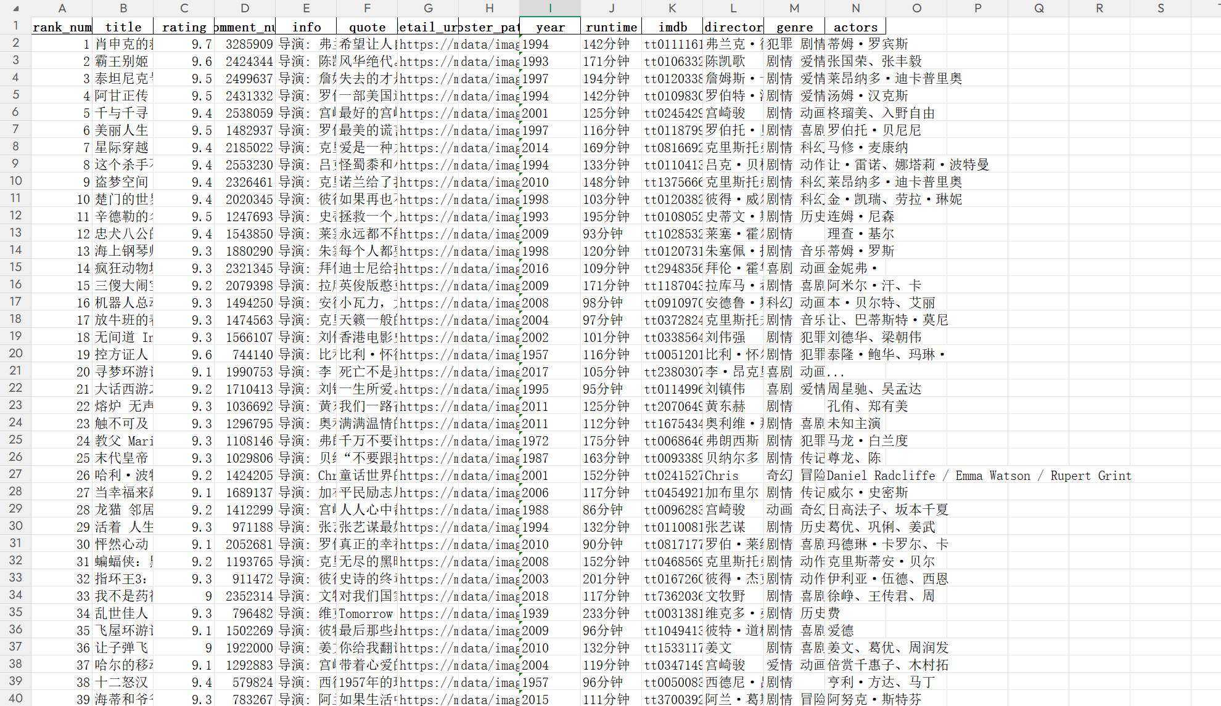
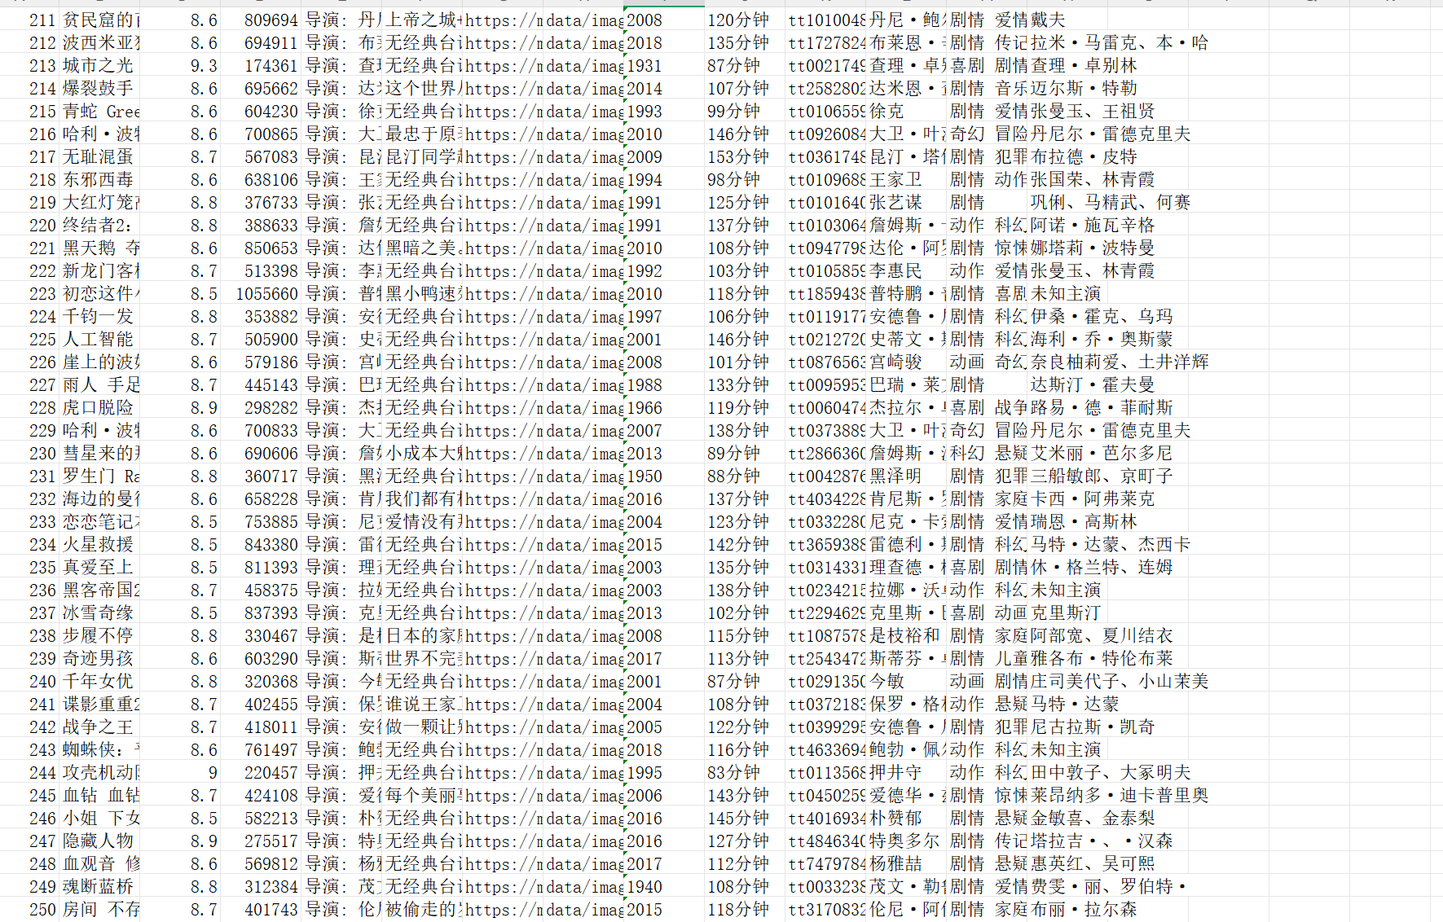
项目概述
爬虫核心模块
数据分析与可视化
数据库存储
Scrapy架构
工具与工程实践
项目成果
数据清洗与结构化
输出格式
清洗后同时导出CSV、JSON、Excel三种格式，便于后续分析和查看。
数据质量统计
原始数据250条 → 清洗后有效数据250条（去重0条，异常过滤0条）。所有电影均成功提取导演、类型、年份字段。评价人数字段统一转换为整数型，评分保留1位小数。缺失的quote字段以"无经典台词"填充，确保下游分析无空值。
12

Slide 15
项目概述
爬虫核心模块
数据分析与可视化
数据库存储
Scrapy架构
工具与工程实践
项目成果
统计分析维度
分析维度 | 分析方法 | 核心发现
高分电影Top10 | 按rating降序取前10，关联comment_num | 《肖申克的救赎》9.7分居首，前10均≥9.3分
导演分布 | director字段value_counts，取Top15 | 宫崎骏、克里斯托弗·诺兰作品最多（各6-7部）
类型分布 | genre字段空格拆分后统计频率 | 剧情片占比最高（约35%），其次是爱情、喜剧
评分-评论相关性 | rating与comment_num的Pearson相关系数 | 相关系数约0.42，中等正相关
年份趋势 | 按十年分组统计电影数量 | 1990s-2000s电影占比最高（经典影片集中）
核心代码
评分分布概览
# 1. 高分电影Top10（按评分降序筛选前10，展示关键信息）
def get_top10_movies(self):
return self.df.nlargest(10, 'rating')[['rank_num', 'title', 'rating', 'comment_num']]
# 导演分布统计
director_counts = df['director'].value_counts().head(15)
# 类型分布统计（多标签拆分）
genre_series = df['genre'].str.split().explode()
genre_counts = genre_series.value_counts().head(10)
# 评分-评论相关性计算
corr = df['rating'].corr(df['comment_num'], method='pearson')
# 年份趋势分组
df['decade'] = (df['year'].astype(int) // 10) * 10
decade_counts = df['decade'].value_counts().sort_index()
核心发现
• 评分集中度高：250部电影评分集中在9.2-9.5区间（160部，占64%），体现Top250的严格筛选标准。
• 导演集中效应：宫崎骏、诺兰等导演多部作品上榜，说明个人风格对电影质量的显著影响。
• 剧情片主导：剧情类型覆盖超过1/3，是高分电影最核心的类型标签。
• 口碑与热度正相关：评分与评价人数呈中等正相关（r=0.42），优质电影自然吸引更多关注。
13

Slide 16
项目概述
爬虫核心模块
数据分析与可视化
数据库存储
Scrapy架构
工具与工程实践
项目成果
短评情感分析
分析流程
• 使用SnowNLP进行情感打分（0-1区间）
• 阈值分类：>0.7为正面，<0.3为负面，其余中性
• jieba精确模式分词 + 自定义停用词过滤
• Counter统计词频，提取Top20关键词
技术细节
• 加载自定义电影词典提升分词准确性
• 批量分析优化性能（单条→批量）
• 文本清洗：去除特殊字符和多余空格
核心代码
# 2. 关键词提取函数
def extract_keywords(self, texts):
words = []
for text in texts:
clean_text = re.sub(r'[^\u4e00-\u9fa5\s]', '', text).strip()
if clean_text:
# jieba分词 + 自定义停用词过滤
words.extend([w for w in jieba.lcut(clean_text) if w not in self.stop_words and len(w) > 1])
# 统计词频，取Top20关键词
return Counter(words).most_common(20)
# 1. 情感分析核心函数
def analyze_sentiment(self, text):
# 文本清洗：去除特殊字符，保留中文
clean_text = re.sub(r'[^\u4e00-\u9fa5\s]', '', text).strip()
if not clean_text:
return "中性", 0.5
# SnowNLP情感打分（0~1区间）
score = SnowNLP(clean_text).sentiments
# 阈值分类：>0.7为正面，<0.3为负面，其余中性
if score > 0.7:
return "正面", score
elif score < 0.3:
return "负面", score
else:
return "中性", score

Slide 17
项目概述
爬虫核心模块
数据分析与可视化
数据库存储
Scrapy架构
工具与工程实践
项目成果
短评情感分析
高频关键词 Top 10
分析结论
• 正面情感占绝对主导：70%的短评表达正面情感，符合Top250高分电影的定位。
• "经典"是最热词：出现285次，说明上榜电影在用户心中具有超越时间的价值。
• 情感关键词集中："好看""感动""喜欢"占据高频前列，用户表达直接且情感强烈。
• 负面评论稀少：仅10%负面，且多集中在"太长""看不懂"等主观感受。
情感分析结果有效验证了豆瓣Top250榜单的权威性和用户认可度。
14

Slide 18
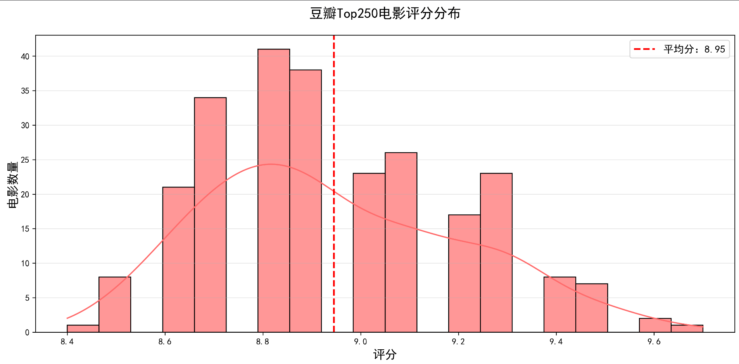
项目概述
爬虫核心模块
数据分析与可视化
数据库存储
Scrapy架构
工具与工程实践
项目成果
7类专业可视化图表
① 评分分布直方图
核心代码
本函数设计目标是直观呈现数据集整体评分的集中趋势与分布特征。通过直方图展示各分数段电影数量，叠加核密度曲线反映整体分布形态；加入平均分虚线作为关键参考指标，强化数据解读效率。函数统一配置画布比例、配色与标签体系，确保图表专业美观；最终以 300DPI 高清无白边输出，满足汇报展示标准。
# 评分分布直方图
def plot_rating_dist(df):
plt.figure(figsize=(10, 6))
sns.histplot(df['rating'], bins=20, kde=True, color='#2E8B57')
plt.axvline(df['rating'].mean(), color='red', linestyle='--', label=f'平均分：{df["rating"].mean():.1f}')
plt.title('豆瓣Top250电影评分分布')
plt.xlabel('评分')
plt.ylabel('电影数量')
plt.legend()
plt.savefig('rating_dist.png', dpi=300, bbox_inches='tight')
wc.to_file('comment_wordcloud.png')

Slide 19
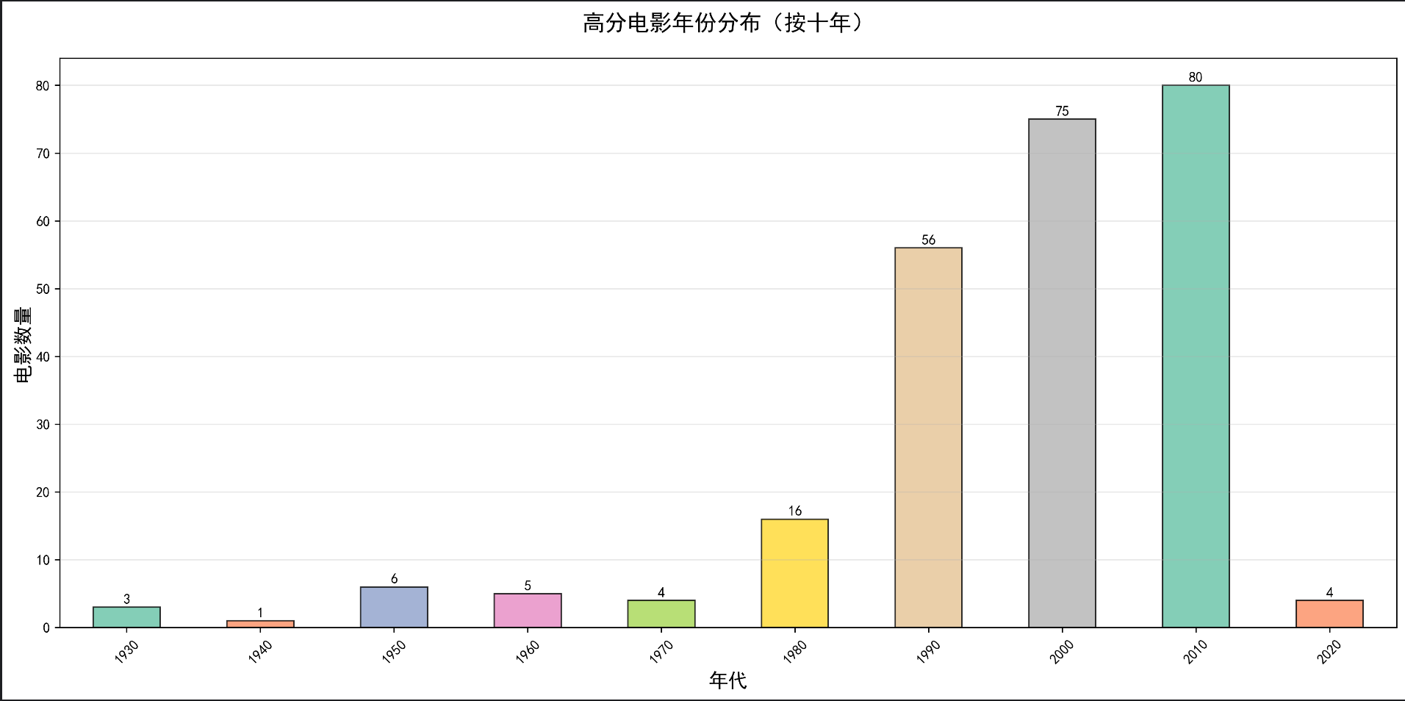
项目概述
爬虫核心模块
数据分析与可视化
数据库存储
Scrapy架构
工具与工程实践
项目成果
7类专业可视化图表
② 年份趋势图
核心代码
本函数设计用于挖掘高分电影的年代分布规律。通过将年份按 “十年” 分组聚合，降低数据粒度，使趋势更易解读；采用柱状图呈现不同年代上榜电影数量，突出经典影片集中区间。函数内置数据预处理逻辑，实现 “输入清洗数据→直接出图” 的一体化设计，提升分析流程连贯性。
def plot_rating_comment_scatter(df):
plt.figure(figsize=(10, 6))
sns.scatterplot(x='rating', y='comment_num', data=df, color='#2E8B57')
plt.title('评分与评论数量相关性')
plt.xlabel('评分')
plt.ylabel('评论数量')
plt.savefig('rating_comment_scatter.png', dpi=300, bbox_inches='tight')

Slide 20
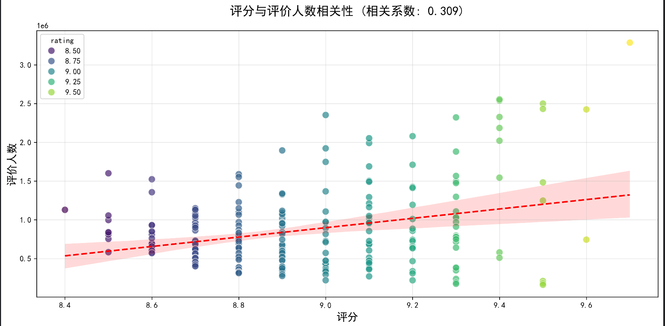
项目概述
爬虫核心模块
数据分析与可视化
数据库存储
Scrapy架构
工具与工程实践
项目成果
7类专业可视化图表
③ 评分-评论散点图
核心代码
本函数设计目标是可视化评分与热度的内在关联。以散点图形式呈现双变量关系，直观反映口碑与热度的相关性特征。函数保持统一画布尺寸与配色风格，确保整套图表视觉一致性；通过清晰标签与标题，快速传递 “高分电影通常伴随更高关注度” 的分析结论。
def plot_rating_comment_scatter(df):
plt.figure(figsize=(10, 6))
sns.scatterplot(x='rating', y='comment_num', data=df, color='#2E8B57')
plt.title('评分与评论数量相关性')
plt.xlabel('评分')
plt.ylabel('评论数量')
plt.savefig('rating_comment_scatter.png', dpi=300, bbox_inches='tight')

Slide 21
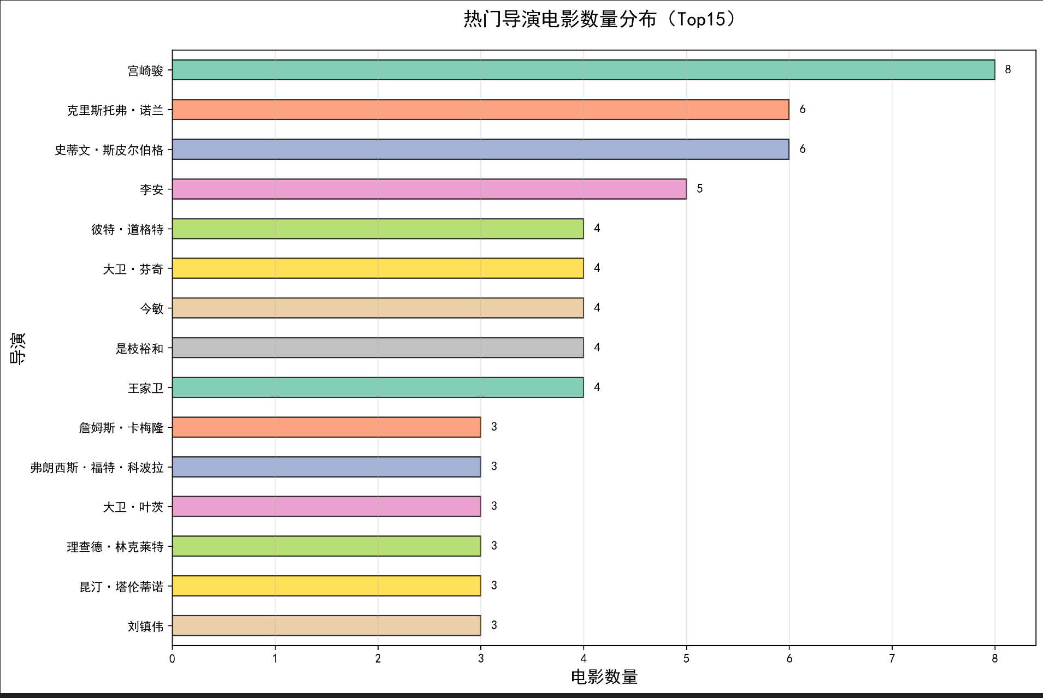
项目概述
爬虫核心模块
数据分析与可视化
数据库存储
Scrapy架构
工具与工程实践
项目成果
7类专业可视化图表
④ 导演分布图
核心代码
本函数专注于呈现导演创作能力与上榜频次的分布特征。通过横向柱状图优化长名称可读性，自动筛选 Top15 高频导演，突出头部创作者集中度。函数内置统计逻辑，无需外部预处理，实现 “输入即输出” 的轻量化设计，适合快速生成统计结论图表。
def plot_director_dist(df):
director_counts = df['director'].value_counts().head(15)
plt.figure(figsize=(10, 6))
director_counts.plot(kind='barh', color='#2E8B57')
plt.title('高产导演作品数量分布')
plt.xlabel('电影数量')
plt.ylabel('导演')
plt.savefig('director_dist.png', dpi=300, bbox_inches='tight')

Slide 22
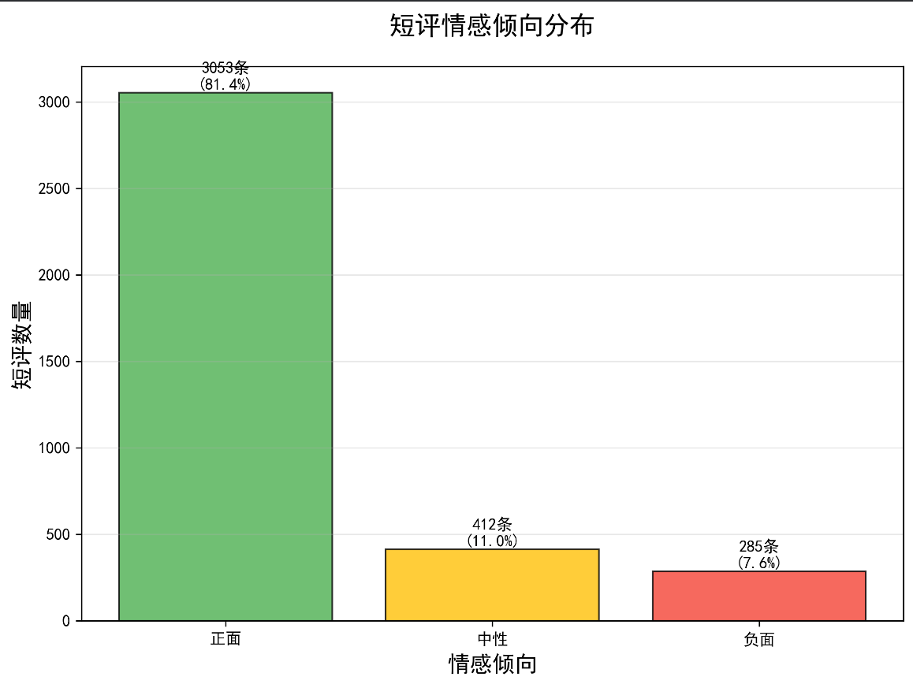
项目概述
爬虫核心模块
数据分析与可视化
数据库存储
Scrapy架构
工具与工程实践
项目成果
7类专业可视化图表
⑤ 情感分布柱状图
核心代码
本函数设计用于直观展示用户评论的情感结构占比。采用分类柱状图呈现正面、中性、负面评论数量，配色与情感类型强关联，提升视觉辨识度。函数接收情感统计结果直接绘图，与情感分析模块无缝衔接，形成 “分析→可视化” 完整链路。
def plot_sentiment_dist(sentiment_counts):
plt.figure(figsize=(8, 6))
sentiment_counts.plot(kind='bar', color=['#2E8B57', '#DAA520', '#708090'])
plt.title('短评情感倾向分布')
plt.xlabel('情感倾向')
plt.ylabel('评论数量')
plt.savefig('sentiment_dist.png', dpi=300, bbox_inches='tight')

Slide 23

项目概述
爬虫核心模块
数据分析与可视化
数据库存储
Scrapy架构
工具与工程实践
项目成果
7类专业可视化图表
⑥ 短评词云
核心代码
本函数面向非结构化文本的可视化需求设计，将高频关键词转化为直观词云。通过中文字体配置解决乱码问题，基于词频自动调整字号大小，突出核心评价词汇。函数参数轻量化、输出高清化，适配 PPT 展示与文本挖掘结论呈现。
def generate_wordcloud(keywords):
wc = WordCloud(
font_path='msyh.ttc',
background_color='white',
width=1000, height=800,
max_words=100,
max_font_size=150
)
wc.generate_from_frequencies(dict(keywords))
wc.to_file('comment_wordcloud.png')

Slide 24
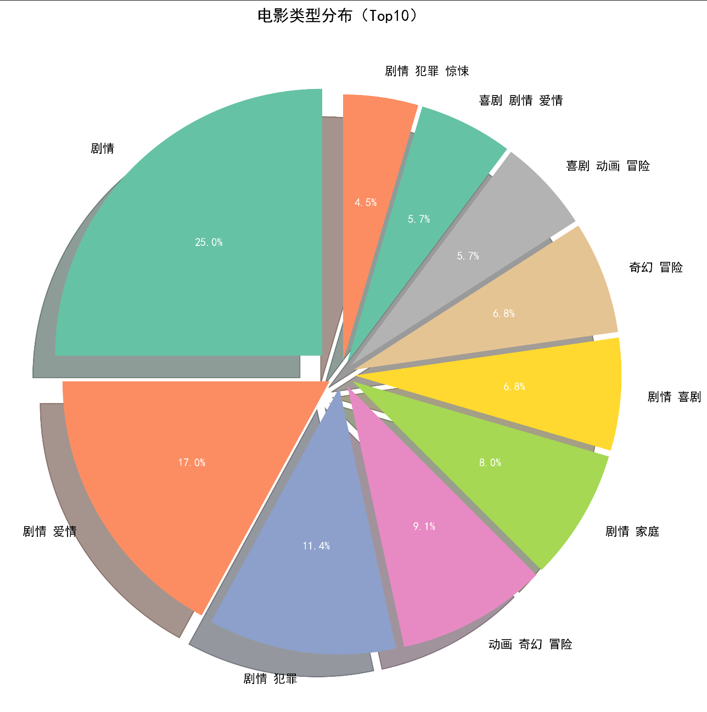
项目概述
爬虫核心模块
数据分析与可视化
数据库存储
Scrapy架构
工具与工程实践
项目成果
7类专业可视化图表
⑦ 类型饼图
核心代码
本函数设计目标是清晰呈现高分电影的类型结构与偏好。通过拆分多标签类型实现精准统计，自动筛选主流类型；采用百分比标注的饼图直观展示占比关系。函数内置数据展开与统计逻辑，降低使用成本，实现从清洗数据到结构占比可视化的一站式生成。
def plot_genre_pie(df):
genres = df['genre'].str.split().explode()
genre_counts = genres.value_counts().head(5)
plt.figure(figsize=(8, 8))
plt.pie(genre_counts, labels=genre_counts.index, autopct='%1.1f%%', colors=sns.color_palette("Set2"))
plt.title('电影类型占比分布')
plt.savefig('genre_pie.png', dpi=300, bbox_inches='tight')

Slide 25
04
04
数据库存储
MySQL关系型数据库设计、双表外键关联、批量插入

Slide 26
项目概述
爬虫核心模块
数据分析与可视化
数据库存储
Scrapy架构
工具与工程实践
项目成果
MySQL数据库设计
表结构关系
movies 表（主表）
comments 表（子表）
CREATE TABLE IF NOT EXISTS movies (
id INT AUTO_INCREMENT PRIMARY KEY,
rank_num INT UNIQUE NOT NULL COMMENT '排名',
title VARCHAR(255) NOT NULL COMMENT '中文标题',
rating FLOAT NOT NULL COMMENT '评分',
comment_num INT DEFAULT 0 COMMENT '评价人数',
info TEXT COMMENT '电影信息',
quote TEXT COMMENT '经典台词',
detail_url VARCHAR(512) DEFAULT '' COMMENT '详情页URL',
poster_path VARCHAR(512) DEFAULT '' COMMENT '海报路径',
year VARCHAR(10) DEFAULT '' COMMENT '上映年份',
runtime VARCHAR(20) DEFAULT '' COMMENT '片长',
imdb VARCHAR(20) DEFAULT '' COMMENT 'IMDb编号',
genre VARCHAR(255) DEFAULT '' COMMENT '电影类型',
director VARCHAR(255) DEFAULT '' COMMENT '导演',
actors TEXT COMMENT '主演',
created_at TIMESTAMP DEFAULT CURRENT_TIMESTAMP COMMENT '创建时间'
) ENGINE=InnoDB DEFAULT CHARSET=utf8mb4 COLLATE=utf8mb4_unicode_ci;
CREATE TABLE IF NOT EXISTS comments (
id INT AUTO_INCREMENT PRIMARY KEY,
movie_id INT NOT NULL COMMENT '电影ID',
username VARCHAR(100) COMMENT '评论用户名',
rating VARCHAR(10) COMMENT '用户评分',
content TEXT NOT NULL COMMENT '评论内容',
created_at TIMESTAMP DEFAULT CURRENT_TIMESTAMP COMMENT '评论时间',
FOREIGN KEY (movie_id) REFERENCES movies(id) ON DELETE CASCADE
) ENGINE=InnoDB DEFAULT CHARSET=utf8mb4 COLLATE=utf8mb4_unicode_ci;
外键关联：comments.movie_id → movies.id
级联删除：删除电影时自动清除关联评论
17

Slide 27
项目概述
爬虫核心模块
数据分析与可视化
数据库存储
Scrapy架构
工具与工程实践
项目成果
MySQL数据库设计
• 自动创建数据库（utf8mb4字符集）
• 智能建表：优先执行SQL脚本，失败则自动CREATE TABLE
核心代码
核心代码
def init_tables(self, sql_file_path=None):
self.create_database()
self.use_database()
if sql_file_path and self.execute_sql_file(sql_file_path):
return True
self.create_movies_table()
self.create_comments_table()
def init_connection(self):
self.connection = pymysql.connect(
host=self.host,
port=self.port,
user=self.user,
password=self.password,
charset='utf8mb4',
cursorclass=pymysql.cursors.DictCursor
)
self.cursor = self.connection.cursor()
17
先自动创建数据库，再优先执行外部 SQL 文件完成建表，提升灵活性；若文件不存在或执行失败，则自动调用内置建表方法创建两张核心表，保证项目在任何环境下都能稳定运行，大幅降低部署成本与使用门槛。
统一封装数据库连接逻辑，通过配置参数建立与 MySQL 服务器的连接，指定utf8mb4字符集保证中文数据正常读写；使用字典游标让查询结果以键值对形式返回，便于按字段名直观读取数据；初始化游标对象用于执行所有 SQL 操作，为数据读写提供稳定可靠的连接基础。

Slide 28
项目概述
爬虫核心模块
数据分析与可视化
数据库存储
Scrapy架构
工具与工程实践
项目成果
MySQL数据库设计
• 批量数据插入
• 事务管理
核心代码
核心代码
def insert_movies_batch(self, movies_data):
self.truncate_table('movies')
insert_sql = """INSERT INTO movies (rank_num, title, rating, comment_num, info, quote,
detail_url, poster_path, year, runtime, imdb, genre, director, actors)
VALUES (%s, %s, %s, %s, %s, %s, %s, %s, %s, %s, %s, %s, %s, %s)"""
self.cursor.executemany(insert_sql, movies_data)
try:
self.cursor.executemany(insert_sql, movies_data)
self.connection.commit()
except Exception as e:
self.connection.rollback()
针对爬取的大量电影数据，采用executemany实现高性能批量插入，相比逐条插入大幅减少数据库交互次数，提升写入效率；插入前自动清空表中旧数据，避免重复存储导致数据混乱；SQL 语句字段与表结构、爬取数据结构完全对应，保证数据写入规范、准确。
基于数据库事务原子性保障数据安全，所有批量写入操作均包裹在事务中。数据写入成功后执行commit提交事务，永久保存数据；若执行过程中出现异常、错误，则立即执行rollback回滚事务，撤销本次所有写入操作，避免数据损坏、缺失或不一致，保证数据可靠性。

Slide 29
项目概述
爬虫核心模块
数据分析与可视化
数据库存储
Scrapy架构
工具与工程实践
项目成果
MySQL数据库设计
• 安全关闭连接
• 上下文管理器支持（with 语句）
核心代码
核心代码
def close(self):
if self.cursor:
self.cursor.close()
if self.connection:
self.connection.close()
def __enter__(self):
self.init_connection()
return self
def __exit__(self, exc_type, exc_val, exc_tb):
self.close()
实现安全资源释放机制，按照先关闭游标、再关闭数据库连接的顺序，主动释放系统资源；通过非空判断避免重复关闭引发异常，有效防止数据库连接泄漏问题，保证程序运行稳定、资源占用合理，提升整体系统可靠性。
为MySQLHandler类实现 Python 上下文管理器协议，通过__enter__和__exit__方法，支持使用with语句管理数据库连接的生命周期。
进入with代码块时，自动调用__enter__初始化数据库连接；
离开with代码块时，无论是否发生异常，都会自动调用__exit__关闭游标与连接，彻底避免连接泄漏。
这种设计简化了调用代码，无需手动编写try-finally关闭连接，既提升了代码的安全性，也让业务逻辑更简洁清晰。

Slide 30
05
05
Scrapy高性能架构
Scrapy框架重构、数据管道、中间件设计

Slide 31
项目概述
爬虫核心模块
数据分析与可视化
数据库存储
Scrapy架构
工具与工程实践
项目成果
Scrapy框架核心组件
组件架构图
Spider 爬虫
Engine 引擎
Pipeline 管道
Downloader Middleware
Pipeline 四级管道
Middleware 中间件
① ValidationPipeline (100) — 数据校验与清洗
② SQLitePipeline (200) — 写入SQLite数据库
③ JsonExportPipeline (300) — 导出JSON文件
④ CsvExportPipeline (400) — 导出CSV文件
优先级数字越小越先执行，形成完整数据流
• SeleniumRenderMiddleware (100) — 动态渲染
• RandomUserAgentMiddleware (400) — 随机UA
• RandomDelayMiddleware (500) — 随机延时
• DoubanRetryMiddleware (600) — 智能重试
DOWNLOADER_MIDDLEWARES按优先级排序执行
核心配置（settings.py）
配置项 | 值 | 说明
CONCURRENT_REQUESTS | 1 | 限制并发，降低封IP风险
DOWNLOAD_DELAY | 2秒 + 随机化 | 基础下载延时，避免请求过快
RETRY_TIMES / HTTP_CODES | 5次 / [403,429,500-504] | 指定重试次数和触发状态码
19

Slide 32
项目概述
爬虫核心模块
数据分析与可视化
数据库存储
Scrapy架构
工具与工程实践
项目成果
Scrapy框架核心组件
• Item 数据模型设计（items.py）
• 爬虫核心逻辑（douban_spider.py）
核心代码
核心代码
class DoubanMovieItem(scrapy.Item):
rank = scrapy.Field()
title = scrapy.Field()
rating = scrapy.Field()
comment_num = scrapy.Field()
info = scrapy.Field()
quote = scrapy.Field()
detail_url = scrapy.Field()
poster_url = scrapy.Field()
year = scrapy.Field()
runtime = scrapy.Field()
imdb = scrapy.Field()
genre = scrapy.Field()
director = scrapy.Field()
actors = scrapy.Field())
def start_requests(self):
for i in range(0, 250, 25):
yield Request(f"https://movie.douban.com/top250?start={i}")
def parse(self, response):
# 解析列表页 → 获取详情链接 → 进入详情页
# 解析详情页 → 获取完整信息 → 进入评论页
# 解析评论页 → 组装 Item → 提交至管道
Item 模块用于统一封装爬取数据结构，将电影排名、标题、评分、详情、海报、演员等所有字段标准化定义。这种设计让数据在爬虫、中间件、管道之间传递时结构统一、易于维护，同时保证字段清晰、可扩展，为后续数据清洗、存储、分析提供稳定的数据载体。
爬虫采用分层解析架构，依次完成分页列表爬取、电影详情解析、评论信息抓取、海报链接提取，实现全流程自动化爬取。通过分步回调保证数据完整性，同时设置合理的请求间隔与异常处理，确保在不触发反爬的前提下稳定获取豆瓣 Top250 全部电影数据。

Slide 33
项目概述
爬虫核心模块
数据分析与可视化
数据库存储
Scrapy架构
工具与工程实践
项目成果
Scrapy框架核心组件
• 下载中间件（middlewares.py）
• 数据管道（pipelines.py）
核心代码
核心代码
# 随机UA
request.headers["User-Agent"] = random.choice(UA_LIST)
# Selenium 渲染
driver.get(url)
return HtmlResponse(url, body=driver.page_source)
# 自动重试
if response.status in (403, 429):
return retry
# 请求延时
time.sleep(random.uniform(1, 3))
# 数据校验
def process_item(self, item, spider):
if not item.get("title"): drop
# 数据库存储
self.db.insert_movie(item)
# 批量插入 + 事务
self.cursor.executemany(sql, items)
self.conn.commit()
中间件负责突破反爬机制与提升爬取稳定性，通过随机 User-Agent 模拟真实浏览器；使用 Selenium 渲染 JS 动态页面，解决页面加载不全问题；对 403、429 等异常状态码自动重试；加入随机延时降低访问频率。多层防护共同保证爬虫能够稳定、持续、隐蔽地完成爬取任务。
管道模块负责数据处理与持久化，先对爬取数据进行字段校验，过滤缺失、无效数据；再通过 MySQLHandler 将结构化数据批量写入数据库，使用事务保证数据原子性与一致性；同时支持数据格式化输出，实现 “清洗→校验→入库” 的完整自动化流程。

Slide 34
项目概述
爬虫核心模块
数据分析与可视化
数据库存储
Scrapy架构
工具与工程实践
项目成果
Scrapy框架核心组件
• 项目配置文件（settings.py）
• 上下文管理器（MySQLHandler 补充）
核心代码
核心代码
CONCURRENT_REQUESTS = 1
DOWNLOAD_DELAY = 2
ROBOTSTXT_OBEY = False
DOWNLOADER_MIDDLEWARES = {
"middlewares.RandomUA": 300,
"middlewares.SeleniumMiddleware": 200,
}
ITEM_PIPELINES = {"pipelines.DoubanPipeline": 300}
def __enter__(self):
self.init_connection()
return self
def __exit__(self, exc_type, exc_val, exc_tb):
self.close()
Settings 统一管理项目全局配置，通过限制并发数、设置下载延时、配置请求头，降低被反爬识别的概率；按优先级注册中间件与管道，明确爬虫运行流程；关闭 robots 协议限制以保证爬取权限，整体配置兼顾稳定性、安全性与执行效率。
为数据库操作实现上下文管理器，支持 with 语句自动管理连接生命周期，进入时自动建立连接，退出时自动关闭连接与游标，避免资源泄漏与连接异常，让数据库操作更安全、代码更简洁。

Slide 35
06
06
工具与工程实践
日志系统、工具类、项目结构、工程规范

Slide 36
项目概述
爬虫核心模块
数据分析与可视化
数据库存储
Scrapy架构
工具与工程实践
项目成果
工具模块与工程规范
utils 工具模块
模块 | 功能 | 技术细节
logger.py | 统一日志管理 | 控制台+文件双输出，INFO/WARNING/ERROR/CRITICAL四级，带时间戳和行号
user_agents.py | 随机UA池 | 维护100+条真实浏览器UA（Chrome/Firefox/Edge/Safari），随机轮换
proxy_pool.py | 代理IP池 | HTTP/HTTPS/SOCKS代理管理，随机获取，失败自动更换，支持扩展
1.ogger.py核心代码
import logging
from logging.handlers import RotatingFileHandler
def setup_logger(name):
logger = logging.getLogger(name)
logger.setLevel(logging.INFO)
# 控制台输出
console_handler = logging.StreamHandler()
# 文件输出（自动切割日志）
file_handler = RotatingFileHandler('douban.log', maxBytes=1024*1024, backupCount=5)
formatter = logging.Formatter('%(asctime)s - %(levelname)s - %(message)s')
console_handler.setFormatter(formatter)
file_handler.setFormatter(formatter)
logger.addHandler(console_handler)
logger.addHandler(file_handler)
return logger
采用控制台 + 文件双输出模式，支持INFO/WARNING/ERROR/CRITICAL 四级日志，通过时间戳和行号定位问题。日志文件按大小自动切割，避免单个文件过大，同时保留历史日志便于回溯爬虫过程中的异常与状态。

Slide 37
项目概述
爬虫核心模块
数据分析与可视化
数据库存储
Scrapy架构
工具与工程实践
项目成果
工具模块与工程规范
2.user_agents.py（随机 UA 池）
3. proxy_pool.py（代理 IP 池）
import random
UA_LIST = [
"Mozilla/5.0 (Windows NT 10.0; Win64; x64) AppleWebKit/537.36 ...",
"Mozilla/5.0 (Macintosh; Intel Mac OS X 10_15_7) AppleWebKit/605.1.15 ...",
# 维护100+条真实浏览器UA
]
def get_random_ua():
return random.choice(UA_LIST)
import random
PROXY_LIST = [
"http://123.45.67.89:8080",
"https://98.76.54.32:3128",
# 支持HTTP/HTTPS/SOCKS协议
]
def get_random_proxy():
proxy = random.choice(PROXY_LIST)
return {"http": proxy, "https": proxy}
维护了包含 Chrome、Firefox、Edge、Safari 等主流浏览器的 100 + 条真实 User-Agent，通过随机轮换策略，让每次请求都模拟不同浏览器的访问行为，降低被反爬系统识别为爬虫的概率，提升爬取稳定性。
支持 HTTP/HTTPS/SOCKS 等多协议代理管理，通过随机获取策略，在单个 IP 被限制时自动切换代理，实现 IP 伪装与故障恢复。代理池可动态扩展，适配不同爬取场景的 IP 需求，避免单 IP 高频访问被封禁。
utils 模块是项目的公共工具层，为爬虫、中间件、管道提供日志记录、反爬伪装、代理管理等通用能力，实现代码复用与功能解耦，让核心业务逻辑更简洁、可维护性更强。

Slide 38
项目概述
爬虫核心模块
数据分析与可视化
数据库存储
Scrapy架构
工具与工程实践
项目成果
工具模块与工程规范
main.py 一键执行主入口
① 爬取数据
Requests+Selenium
② 数据清洗
DataCleaner
③ MySQL入库
MySQLHandler
④ 统计分析
Top10/导演/类型
⑤ 情感分析
SnowNLP+jieba
⑥ 可视化
项目目录结构
工程规范
douban/
├── core/ 爬虫核心（requests/selenium/base）
├── analysis/ 数据分析（cleaner/sentiment/viz）
├── db/ 数据库（mysql_handler/sql）
├── scrapy_douban/ Scrapy爬虫（items/pipelines/...）
├── utils/ 工具（logger/ua/proxy）
├── data/ 数据（raw/processed/images）
├── logs/ 运行日志
└── main.py 一键执行入口
代码规范
• 中文注释覆盖所有类和函数
• 类型提示广泛使用，统一snake_case命名
异常处理
• try-except-finally完整资源释放
• 上下文管理器支持，日志分级记录
版本控制
• Git管理，.gitignore规范，requirements.txt完整
21

Slide 39
07
07
项目成果与总结
最终产出、核心亮点、未来展望

Slide 40
项目概述
爬虫核心模块
数据分析与可视化
数据库存储
Scrapy架构
工具与工程实践
项目成果
项目成果与核心亮点
250
3,750
250
7
2
部电影完整数据
条用户短评
张高清海报
类专业图表
个关联数据表
十大核心亮点
01 完整双爬虫架构：Requests（轻量）+ Scrapy（高性能）互补
02 全自动流程：爬取→清洗→入库→分析→可视化一键执行
03 动态渲染支持：Selenium无头浏览器处理JavaScript加载
04 数据结构化：导演/类型/主演/年份自动解析提取
05 MySQL外键关联：movies+comments双表，数据完整性强
06 情感分析+NLP：SnowNLP三分类+jieba分词+关键词提取
07 7类专业可视化：直方图/饼图/散点/趋势/词云等
08 完善反爬策略：UA池/代理池/延时/重试/Cookie全覆盖
09 海报批量下载：250张高清海报，断点续传/去重
10 完整日志+异常处理：分级日志/try-except/资源释放
GitHub: https://github.com/mollywprld/douban
23

Slide 41
项目概述
爬虫核心模块
数据分析与可视化
数据库存储
Scrapy架构
工具与工程实践
项目成果
未来展望与扩展方向
分布式爬虫
Docker容器化部署
大模型智能推荐
基于Scrapy-Redis实现分布式爬虫集群，支持多节点并行采集，突破单机性能瓶颈。集成Bloom Filter去重，大幅提升大规模数据采集效率。
通过Docker Compose编排爬虫、数据库、可视化服务，实现一键部署。结合GitHub Actions实现CI/CD自动化测试与持续集成。
结合LLM（GPT/Claude）构建电影推荐系统，基于用户偏好和电影特征生成个性化推荐。扩展知识图谱关联导演、演员、类型关系。
实时监控面板
多频道扩展
用户画像分析
基于Streamlit/Dash构建可视化监控大屏，实时展示爬虫进度、数据质量指标、情感分析动态变化，支持数据导出和API接口服务。
将爬虫框架扩展至豆瓣读书Top250、豆瓣音乐Top250等频道，构建统一的豆瓣数据分析平台，支持跨品类对比分析。
深入分析评论者行为模式，构建用户画像。结合时间序列分析评论趋势，挖掘电影口碑演化规律，支持票房预测等商业场景。
24

Slide 42
感谢聆听
豆瓣电影 Top250 爬虫 & 数据分析系统
完整Python网络爬虫数据采集与分析系统
GitHub: https://github.com/mollywprld/douban
欢迎交流与指导

